Slide 1
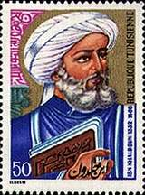
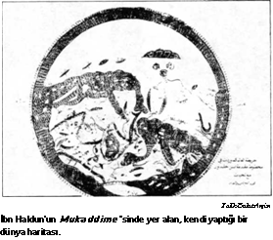
İBN HALDUN

Slide 2
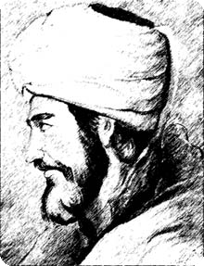
İBN HALDUN
Tam adı Abdurrahman b. Muhammed b. Ebu Bekr Muhammed b. Hasan’dır.
İbn Haldun, 1. Ramazan ayında 1332 yılında Tunus’ta, nesli sahabilerden Vâil b. Hacer’e uzanan, Arap bir ailede doğdu. Aslı Yemen kabilelerinden Hadramut’a kadar uzanır. Dedelerinden, ilk olarak Halid b. Osman, Endülüs’teki Karmuna’ya hicret etti. Endülüs halkının âdeti olarak Halid olan ismine u ve n harfleri eklenerek ismi Haldun’a dönüştü.

Slide 3
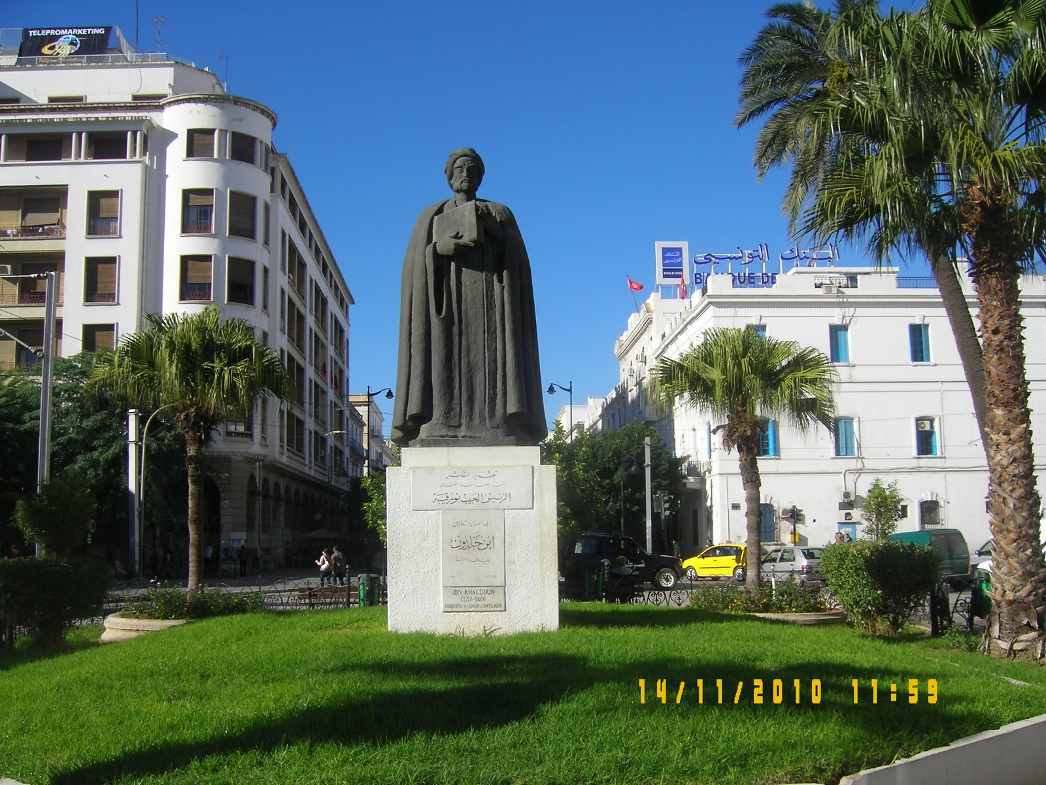
İBN HALDUN ve TUNUS

Slide 4
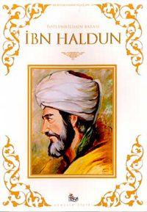
İBN HALDUN
Ailesi o zamanlar kuzey Afrika'da en iyi öğretmenlerden eğitim almasını sağlamıştır. Kaliteli bir Arap eğitimi olan, Kur'an, Arap dilbilimi, Hadis ve İslam hukuk (Fıkıh) Ayrıca tasavvuf, matematikçi ve filosof al-Ābilī'den Matematik, Mantık ve Felsefe eğitimini alır, İbn Rüşt , İbn Sina, Fahreddin Razi ve Şerafeddin al-Tusi’nin eserlerini öğrenir. İbn Haldun 17 yaşında iken üç kıtayı, tabii ki Tunus şehrini de, etkisi altına alan Büyük Veba Salgınında ailesini kaybeder.

Slide 5
Özellikle köy-kent farklılaşması hakkında toplumsal çözümlemeler getirmiştir. Ünlü eseri Mukaddime'nin 2. bölümünde, göçebe-köy toplumsal yaşamı ile yerleşik-kent toplumsal yaşamı arasında önemli saptamalar yapmıştır. Ona göre, göçebe-köy toplumsal yaşamı, yerleşik-kent toplumsal yaşamından önce başlamıştır. Köy halkı, kent halkından daha sağlam, mert, özgüveni daha fazla, özgür, köklü ve az bozulmuştur. Köy aile yaşamı, kent aile yaşamından daha dengeli, daha sağlam ve daha huzurludur. Toplumsal bilinç ve duyarlılık, karşılıklı yardımlaşma ve dayanışma köy toplumsal yaşamında daha fazladır. Ayrıca yaşlılara ve kadınlara verilen saygı ve değer de çok daha fazladır. İbn haldun tüm krallıkların da tıpkı canlı organizmalar gibi doğum,gelişme,duraklama ve ölüm evreleri olduğunu; doğum ve gelişme gibi evrelerin göçebe yaşam kültür ve ahlakının sonucu olduğunu, zamanla kent yaşamına alışan uygarlıklarınsa gerilemeye ve ölmeye başladıklarını(yokolmuş medeniyetleri ve yaşadığı dönemin olaylarını örnek göstererek)ileri sürmüştür.

Slide 6
İbn Haldun'dan önceki tüm tarihçiler olayları tek tek ele alıp, hikâye gibi anlatmış, bir senteze gidememişlerdir. İbn Haldun ise tek tek fenomenlerden yola çıkarak ünlü tarih tezini öne sürmüş, böylelikle de sosyoloji adını verdiğimiz bilim dalı kendisiyle başlamıştır. İktisadi kalkınma ve sosyal huzurun arasında yakın bir ilişki vardır. Güçlü devlet iktisadi kalkınma için uygun zemin hazırlar, iç ve dış güvenliği sağlar. İbn Haldun’a göre, devlet ekonomik hayata müdahale etmemelidir. Devlet müdahale ederse ve vergileri arttırırsa, kişilerin yaratıcılık arzuları kırılır, üretim azalır ve neticede hem fertlerin hem de devletin geliri azalır. Bu bakımdan, İbn Haldun, liberal bir iktisat politikası ve özgürlükten yanadır.

Slide 7
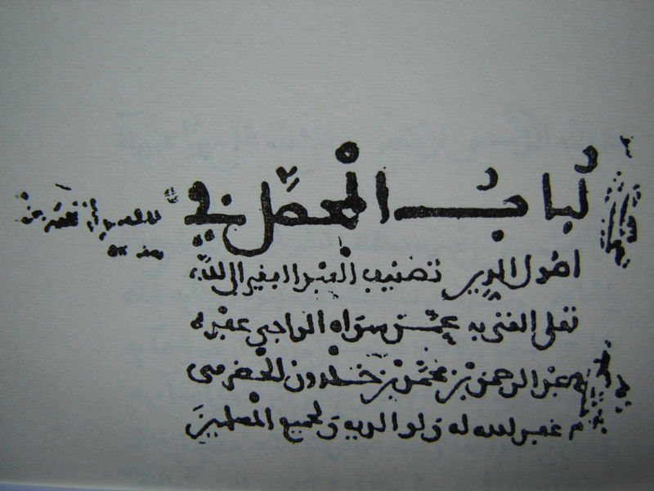
Yazarın kendi el yazması baş sayfası: Lubab al-muhassal

Slide 8
İBN HALDUN
Özgün bir tarih kuramcısı, kültür, siyaset, felsefecisi ve toplumbilimci olan İbni Haldun, tarihsel olayları toplumsal, etnik, kültürel, siyasal, ekonomik, hatta coğrafi ve biyolojik koşullarla bağlantıları içinde değerlendiren ilk düşünürdür.
Birçok bilim adamı, tarih felsefesinin ve sosyolojinin çağdaş anlamda birer bilim olarak ortaya çıkmasını İbni Haldun’la başlatmışlardır. İbni Haldun’un başka bir özelliği de İslam dünyasında bilimsel ve düşünsel durgunluğun yaşandığı bir dönemde gözlemci ve eleştirici bir düşünür olmasıdır

Slide 9
İBN HALDUN
İbni Haldun’un tarihçiliğinin iki temel yönü vardır: Bir yönüyle, tarihin kaynaklarını, tarihsel verileri, yazılı belgeleri, nakil ve rivayetleri eleştiri süzgecinden geçirir; tarihsel olayları mantıksal bir kadro içinde düşünür. Böylece, onda tarih, geçmişte anlaşıldığının tersine, olguların yalnızca anlatımı değil, aynı zamanda anlatılanların doğruluk derecelerini saptama yöntemi haline gelir. İbni Haldun, «hikmet ölçüsü» diye adlandırdığı bu yönteme göre yanlışlığını saptadığı eski tarihlerden örnekler de vermiştir. Sözgelimi, Mes’udi adlı Arap tarihçisi İsrailoğullarının bir savaşta 600 000 asker topladıklarını yazar. Oysa İsrailoğullarının toplam nüfus sayısının azlığı, ülkelerinin dar oluşu, savaşın yapıldığı alanın kapsayabileceği insan sayısının sınırlı oluşu vb ölçüler dikkate alındığında Mes’udi’nin kaydettiği bu rakamın oldukça abartılı olduğu kendiliğinden ortaya çıkar. Kaldı ki, Müslümanlara karşı Kadisiye’de ölüm kalım savaşı veren İran gibi o dönemin oldukça büyük bir ülkesi bile ancak 120 000 asker donatabilmiş, 200 000 de yedek toplayabilmiştir. İbni Haldun tarihsel olaylarla ilgili nedensellik ilkesi üzerinde de önemle durur; bu olayların hangi tarihsel yasalar çerçevesinde geliştiğini araştırır. Bu bakımdan tarihi, bir olaylar yığını değil, olaylar düzeni olarak algılar ve böylece bu bilimi, geçmiş olayların kuru öyküsü olmaktan kurtarıp bir «ilim» düzeyine çıkarır.

Slide 10
İBN HALDUN
Ayrıca nedensellik ilkesi tarihçiyi, geçmişteki olayların toplumsal, siyasal, coğrafi, etnik, kültürel vb etkenlerini de incelemeye götürür. Bizzat İbni Haldun, tarih biliminden bunu anlamış ve dev yapıtı Mukaddime’de başarıyla uygulamıştır. Sıradan olayların anlatımından öte «tarih fenni» veya bilimi, olayların «dış»ıyla (zahir) yetinmez; «iç» yüzüne (bütün) de bakar, Böylece «siyasetin temelleri, uygarlığın (ümran) doğası, insani topluluğun türlü durumları,tarih incelemelerinde vazgeçilmez birer öğe olarak büyük önem kazanır.
İbni Haldun, tarihçiliği eski dönemlerin felsefe tanımıyla« eşyanın gerçeklerini bilme, kavrama» olarak anlar. Kendisinden önceki tarihçileri, tarihin bu «bâtın» yanını görememiş olmakla suçlar ve onların hangi noktalarda yanlışlar yaptıklarını örnekleriyle anlatır. Bilginimiz, ilk kez kendisinin «çok soylu ve çok değerli» bir tarih bilimi başlattığını söyleyerek övünmüş ve bunun kendisine bir Tanrı vergisi olduğunu ima etmiştir. Ancak, yeri geldikçe yetersizliğini belirterek okuyucusunun kendisini eleştirmesini, verdiği yanlış bilgiler varsa bunları düzeltmesini isteme erdemini de göstermiştir. Yer yer eski tarihçileri suçlarken, bazen de «eski kültür çağlarından bize ulaşmayan eserler ulaşanlardan daha çok olduğuna ve insan oğlunun yetiştirdiği düşünürlerin sayısı oldukça kabarık bulunduğuna göre» bu konuda «geçmişi suçlamanın doğru olmayacağını» belirtmiştir.

Slide 11
İBN HALDUN
Toplumbilim İbni Haldun toplumbiliminin yeterince kavranabilmesi ve öz günlüğünün saptanabilmesi için, bu alandaki temel kavramlarından ikisi üzerinde özellikle durulması yeterli olacaktır: Umran. İbni Haldun «umran» terimine, yerine göre az çok değişik anlamlar yüklemiştir. Bir tanıma göre umran «gereksinimlerin karşılanması ve kaynaşmanın sağlanması amacıyla insanların köylerde ve kentlerde toplanmaları» olgusudur. Başka bir deyişle umran, geçinmek için yardımlaşmak zorunda olan insanların bir yerde toplanarak orayı «mamur etmeleri», şenlendirmeleridir. İkinci bir tanımda umran yalnızca «insansal topluluk» (insan? ictima) biçiminde iki kelimeyle açıklanarak yerleşme unsuru tanımın dışında tutulmuştur. Bu tanıma uygun olarak Ibni Haldun, umranı «hazeri umran» (yerleşik uygarlık) ve «bedevi umran» (göçebe uygarlık) diye ikiye ayırmıştır.

Slide 12
İBN HALDUN
Toplumbilim lbni Haldun’un «umran ilmi»nin çağdaş sosyolojide hangi terimle karşılanması gerektiği sorusu yeterince aydınlatılamamış; bu terime sosyoloji, tarih felsefesi, uygarlık bilimi, kültür bilimi gibi değişik karşılıklar önerilmiştir. Öyle görülüyor ki «umran ilmi», yerine göre tüm bu karşılıkları birlikte kapsayacak genişlikte olmakla birlikte, «umran sözcüğünün köküne ve Mukaddime’deki yaygın kullanılış biçimine bakarak bunu «uygarlık bilimi» diye anlamak doğruya en yakın olanıdır. Uygarlık biliminin konusu temelde «insansal topluluk»tur. Düşünüre göre nasıl ki maddenin kendine özgü bir doğası varsa, insansal topluluğun da ayırıcı ve süreklilik taşıyan bir doğası vardır. Fizik ve kimya gibi bilimlerin maddenin doğasını, onda olup biten olayları ve bu olaylar arasındaki neden-sonuç ilişkisini incelemesi gibi uygarlık bilimi de toplumların doğasını, toplumsal olaylar arasındaki neden-sonuç ilişkilerini araştırır ve yasalarını saptar. İbni Haldun’un, bu görüşleriyle, toplumsal olaylarda tam bir determinist olduğu anlaşılmaktadır.

Slide 13
İBN HALDUN
Asabiyet. Terimin İslam öncesi dönemde taşıdığı «kabilecilik, ırkçılık» anlamı dolayısıyla İslam kültüründe asabiyet sürekli olumsuz ve itici bir kavram olarak görülmüş; özellikle Hz. Muhammed’in, bu anlamdaki asabiyeti kesin bir dille yermesi ve reddetmesi nedeniyle Müslüman bilginler ve daha çok da ahlakçılar asabiyeti bir erdemsizlik olarak değerlendirmişlerdir. İlk kez İbni Haldun, bu sözcüğe olumlu anlamlar yükleyerek ona kendi tarih ve devlet felsefesinde büyük ağırlık vermiştir, Ancak o, asabiyet teriminin kendi felsefesinde içerdiği anlamı açıkça gösteren tam bir tanımını vermemiştir. Bu yüzden çeşitli araştırmacılar, asabiyet teriminin Mukaddime’de dayanışma ruhu, cemaat ruhu, grup duygusu, kabilecilik, kan bağı, toplumsal dayanışma gibi kavramlardan biri ya da birkaçı için kullanıldığını belirtmişlerdir. Bununla birlikte İbni Haldun, asabiyeti, dar anlamda «savunma» (müdafaa) ya da «saldırı» (mutalebe) amacına yönelik mücadele enerjisi sağlayan toplumsal bilinç şeklinde anlamaktaysa da, Mukaddime’nin, bu konuyu işleyen ilk bölümlerinden anlaşıldığına göre asabiyeti, ırksal bağlarıyla da coğrafi, siyasal veya dinsel nedenlerin doğurduğu birlik ve dayanışma ruhu olarak incelemiştir. Bu nedenle asabiyeti şu ya da bu dönemdeki, çevredeki uygulanış seçimine göre değil, doğrudan doğruya insanoğlunun doğal bir özelliği ve en küçük oplumsal birliklerden en büyük devletle- re kadar bütün toplulukların kuruluş, gelişme ve yıkılışlarında ro lü bulunan bir kitle enerjisi olarak algılamakta; öfke duygusu, cin sel istekler vb öteki biyolojik ve psikolojik yetiler gibi asabiyet duygusunun da olumlu ya da olumsuz sonuçlar doğurabilecek yönlerinin bulunduğunu söylemektedir.

Slide 14
İBN HALDUN
Düşünüre göre Hz, Muhammed’in (s.a.v) yerdiği asabiyet, haksız ve yanlış uygulamalarla ortaya çıkan «cahiliye (İslam öncesi) dönemi asabiyeti»dir. Buna karşılık asabiyetin doğru amaçlara ve Tanrı’nın buyruğunu gerçekleştirmeye hizmet yolunda kullanılması da mümkündür. Aslında devletler gibi «dinler ve şeriatlar» bile asabiyet desteğiyle kurulur, gelişir bu destekten yoksun kalınca da yıkılırlar. Asabiyet en ilkel şekliyle beşerin Doğasında bulunan saldırı ve düşmanlık eğilimlerine karşı yine aynı doğadan gelen, akraba vb yakınlara acıma duygusunun doğurduğu dayanışma eğilimidir. Gerçekte soy birliğinden başka bir deyişle organik yakınlıktan kaynaklanan, dolayısıyla en ileri derecesiyle ilkel (bedevi) topluluklarda bulunan asabiyet toplumların yerleşik ve uygar (hazeri) yaşama geçmeleri oranında gücünü kaybeden Çünkü bu durumda çeşidi nesepler arasında homojenliğin zayıflaması ve giderek ortadan kalkması soy birliğini olumsuz yönde etkileyecektir, Nitekim en güçlü asabiyet, birbirine en yakın akrabaya (en-nesebü’l-hassa) arasında bulunur ve nesep uzak akrabaya (en-nesebü’l-âmme) yayıldıkça asabiyet de zayıflar. İbni Haldun kendi dönemine kadar İslam kültür ve uygarlığının egemen olduğu ülkelerdeki hanedan, kabile ve ulusların tarihi üzerinde yaptığı objektif inceleme ve tahlilleri sonucunda ilkel yaşamdan uygar yaşama; aile, aşiret, kabile birliklerinden devlet yapısına; kaba kuvvet döneminden hukuk devletine geçişin her aşamasında rol oynayan temel faktörün asabiyet dinamizmi olduğu sonucuna varmaktadır.

Slide 15
İBN HALDUN
İbni Haldun’un tarih ve devlet felsefesinin bu şekilde bir asabi yet diyalektiğine dayandığı kesindir. Öyle ki> ona göre, her yeni düşünce ve inanca karşı insanların doğasında bulunan olumsuz tepki gösterme eğilimi, zora başvurma biçiminde eyleme dönüşme isti dadındadır. Dolayısıyla bir egemenliğin, hatta peygamberlik veya herhangi bir ideolojinin başarıya ulaşması> öncelikle asabiyet ruhunun gücüne bağlıdır. Bu güce duyulan gereksinim bakımından peygamberle dinsel bir mesaj taşımayan başka egemenlikler arasındaki fark yoktur. Nitekim Hz. Muhammed’in(s.a.v) «Allah, kavminin himayesinden destek almayan hiçbir peygamber göndermemiştir» anlamındaki sözü de bu gerçeği vurgulamaktadır. Böylece, düşünce tarihinde, siyasal egemenlikle toplum psikolojisi, toplumdaki birlik ve dayanışma dinamiği arasındaki etkili ilişkiyi ilk kez gören bilim adamı İbni Haldun olmuştur.

Slide 16
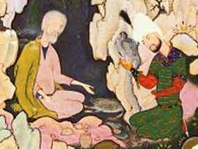
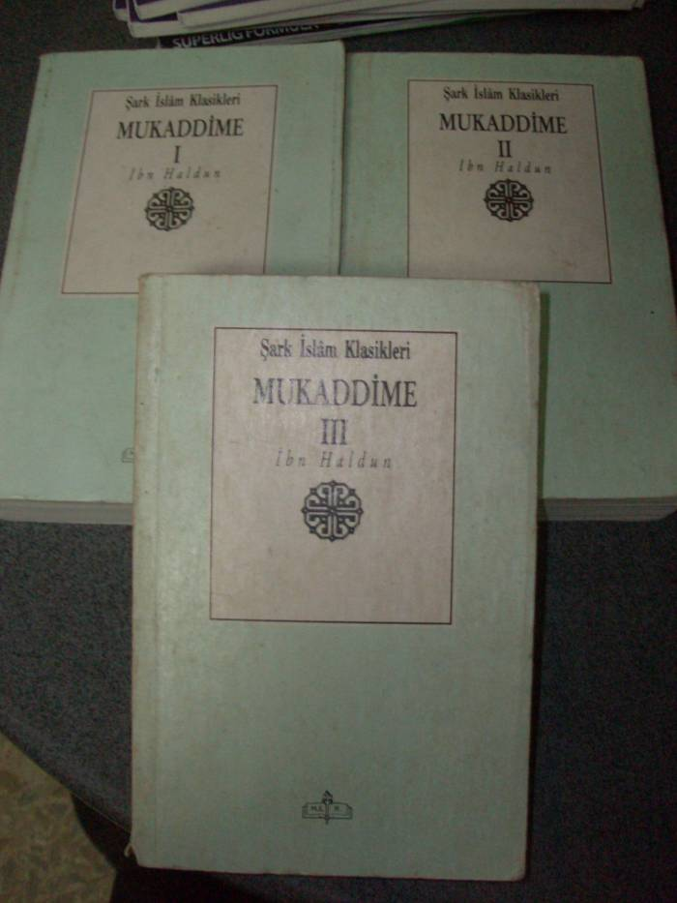
İBN HALDUN
Ölümünün 600. Yılı sebebiyle Ankara’da Panel düzenlenmiştir.

Slide 17
İBN HALDUN
Tarihçi, sosyolog, medeniyet kuramcısı İbn Haldun'un (1332-1406) vefatının 600. yılı nedeniyle Ankara'da Adnan Ötüken İl Halk Kütüphanesi'nde yapılan panele, Prof. Dr. Ahmet Arslan, Prof. Dr. Süleyman Uludağ, Prof. Dr. Ümit Hassan, Prof. Dr. Erol Kozak katıldı. Panel'de İslam alimi ve düşünürü olan İbn Haldun'un, metodolojisi, din-sosyoloji ilişkisi, epistemolojik dönüşüm ve İbn Haldun, Aristoteles ve İbn Haldun gibi konular ele alındı.
Panel'de İbn Haldun'u, tarihçilerin ''tarih biliminin gerçek kurucusu'', sosyologların ''sosyolojinin habercisi'', siyaset bilimcilerin de ''çağdaş anlamıyla ilk siyaset bilimci'' olarak gördüğü belirtildi.
Akademik disiplinin dar sınırları içinde kalan bütün bu belirlemelerin İbn Haldun'u tanımlamaya yetmeyeceği ifade edilen panelde, Haldun'un ölümsüz yapıtı Mukaddime'nin, ancak tekil disiplinlerin dar bakış açısı aşılıp bütünsel bir yaklaşımla ele alındığında doğru kavranabileceği belirtildi.
Panelde, önemli olanın İbn Haldun'un, bir bilimin kendini kurma-oluşturma sürecinde bir başlangıç veya önemli bir kavşak noktası olarak ele alınması olmadığı kaydedilerek, asıl önemli olanın tarih, siyasal iktisat, sosyoloji, siyaset bilimi, psikoloji bilimlerinin İbn Haldun'un düşünce sentezinden yararlanarak nasıl ele alınabileceğini araştırmak olduğu ifade edildi. İbn Haldun'un İslam kültür ve uygarlığının temel cepheleri ve ana sorunları üzerindeki inanılmaz zenginlikteki görüşlerinin bugün de güncelliğini koruduğu ifade eden konuşmacılar, İbn Haldun'un bugün İslam'ı özü itibariyle bir siyaset olarak yorumlamak isteyen çağdaş İslamcıların büyük bir kısmıyla görüş birliği içinde bulunduğunu vurguladılar.

Slide 18
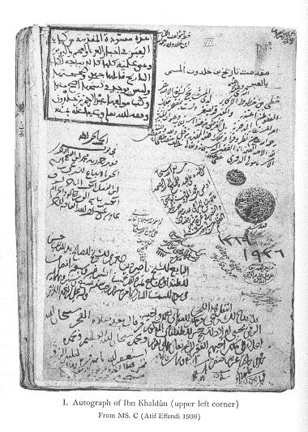
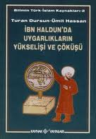

Slide 19
İBN HALDUN
İbn Haldun, özellikle tarih ve toplumla ilgili görüşleri sonraki yüzyıllarda daha çok ilgi çeken büyük bir Arap düşünü­rüdür. Asıl adı Veliyyüddin Ebu Zeyd Abdurrah-man olan İbn Haldun Tunus'taki Tunus kentin­de doğdu. Ailesi 9. yüzyılda Arabistan Ya­rımadasının güneyindeki Hadramut'tan İs­panya'ya göç etmişti. Ama Endülüs Emevile-ri'nin yıkılışından sonra Hıristiyanların gittik­çe artan baskıları karşısında 13. yüzyılda Tunus'a yerleşmek zorunda kalmıştı. İbn Haldun Tunus'ta geleneksel medrese öğreni­mi görerek yetişti. Bir süre Fas Merini emirle­ri Ebu İnan (1348-59) ile Ebu Salim'in (1359-61) yanında çeşitli görevlerde bulundu. 1363'te İspanya'ya giderek Beni Ahmer Hü­kümdarı V. Muhammed'in sarayında görev aldı. Kastilya elçisi oldu. 1364'te Cezayir'e dönmek zorunda kaldı. Tlemsen, Bicaye ve Biskra'da bulundu. 1374'te İspanya'ya gittiy­se de ertesi yıl gene Cezayir'e döndü. Bundan sonra herhangi bir görev kabul etmeyerek Sahra Çölü'nün ortasındaki İbn Selame Kale-si'ne yerleşti ve büyük yapıtı el-İbef\ yazmaya koyuldu. 1378'de kitabını bitirerek Tunus'a gitti. Burada dersler verdi. 1382'de hac yolcu­luğu sırasında uğradığı Kahire'de Memlûk Hükümdarı Berkuk'tan büyük saygı görünce hac dönüşü Kahire'ye yerleşti. Burada mü­derrislik yaptı, çeşitli devlet görevlerinde bulundu, başkadılığa getirildi.

Slide 20
İBN HALDUN
İbni Haldun (1333 -1406) İslâm-Yahudi felsefesinin yine Batı bölümünden olan bir başka düşünür İbni Haldun'dur. İbni Haldun'un kişiliğinde, ilk kez gerçek bir "tarih filozofu" ile karşılaşıyoruz. İlkçağda tarih felsefesi, hemen hemen, yok gibidir. Antik dönemin filozofları daha çok doğa ile ilgilenmişler, tarihe fazlaca ilgi duymamışlardır. Ortaçağın başlarında bu durum tümüyle değişti. Tarih felsefesinin Augustinus'un sisteminde ne kadar geniş yer aldığını hatırlayacağız. Ancak Augustinus'un tarih felsefesi, tümüyle dini temellerden çıkarılmış olan bir tarih yapısalcılığıdır. Oysa İbni Haldun'un, tarih felsefesi karşısındaki tutumu tamamen farklıdır. O tarih felsefesini "empirik" bir temel üzerine kurmaya çalışır. Birçok tarihi incelemeler yapmış olan ve özellikle İslâm devletlerinin tarihini çok iyi bilen İbni Haldun'un araştırmalarında şu durum dikkatini çekmiştir: İslâm devletleri kuruluyor, belli bir gelişme dönemi yaşıyor, sonra da yıkılıyor. İbni Haldun'a göre tüm devlet kuruluşlarının kaçınılmaz sonu budur. Acaba bunun nedeni ne olabilir? Devletlerin önce yavaş yavaş yükselip sonra da gerilemesi neden kaynaklanıyor? İbni Haldun bu sorundan önce bir başka konuyu ele alıyor: İnsanları bir devlet halinde birleştiren sebep nedir? Bu soruya verdiği yanıtta İbni Haldun, "dayanışma" kelimesiyle karşılayabileceğimiz bir kavramı, açıklamaları içine alıyor. Tarih felsefesini, ilk olarak, tarihi olaylara dayandıran İbni Haldun, İslâm felsefesinin en dikkat çekici isimlerinden biridir. İbni Haldun öncelikle şu soruyu soruyor: Bir devlet olarak yanyana yaşayan insanların bu birliktelikleri neye dayanır? Bu soruyu İbni Haldun, "dayanışma" kavramı ile yanıtlıyor.

Slide 21
İBN HALDUN
Ona göre toplum yaşamında ancak "dayanışma bilinci"nin bulunduğu yerde, yani bireylerin birbirini karşılıklı olarak destekledikleri yerde dayanışma olanağı vardır. Acaba dayanışma duygusu neye dayanır? Bu duygu çeşitli etkilere, söz gelişi ortaklaşa ırk birliğine, din birliğine, tarihi kader birliğine dayanabilir. İbni Haldun için önemli olan nokta, tüm bu temellerden "önce" insanda bir topluluk bilincinin var olması gerekir. Yani insan öteki insanlarla akraba olduğu için değil, akrabalık "bilincini" duyduğu için dayanışma duygusu taşır. Ya da insan aynı dine bağlı olduğu için değil de, böyle bir bağın bilincine sahip olduğu için kendisini ötekiler ile dayanışma içinde duyar. O halde bir bağın var olduğuna ait olan bilinç, bağlılığın kendisinden daha önemlidir. Çünkü söz gelişi aynı kandan gelindiğine dayanan bir dayanışma bilinci, bu ortak biyolojik birlik, yalnızca bir yanılgı olsa bile, yine de, gelişme olanağı bulur. Bir başka deyişle diyebiliriz ki: Devlet biyolojik bir birlik olmayıp "ruhsal" bir birliktir. Devleti ayakta tutan "bilinç"tir. Bu bilincin dışında kalan bağların gerçekten var olup olmadığı konusu, ikinci derecede önem taşır. İbni Haldun'a göre her devlet, belli bir şablona göre "gelişir". Her devlet başlangıçta, köylü sınıfına dayanan "tarım" devletidir. Nüfusun artması ile devlet şekli değişme gösterir. Devlet köyden "kent"t bir gelişme içindedir. Başlangıçta devleti sırtlayan sınıf köylülerdi. Yavaş yavaş devleti kent halkı taşıyacak duruma geldi. Ancak devletin köyden kente geçişi, köylülerden kentlilerin eline geçişi, kaderci (fatal) bir yapıya sahiptir. Çünkü bu gelişme, zorunlulukla, bireyciliğe yol açar. Bir başka deyişle: Devletin köyden kente geçmesi, devletin asıl temeli olan dayanışma duygusunun "gevşemesine", zayıflamasına neden olur. Kent yaşamı bireyleri birbiriyle yarışmaya ve mücadeleye sürükler, bireyler zengin olmaya eğilimlidirler. Böylece bu gelişim devletin şeklini zorunlu olarak değiştirir.

Slide 22
İBN HALDUN
Her devlette, devletin bir "yönetici" sının vardır. Köy devletinde yönetici sınıf köylünün "güvenine" sahiptir. Yönetici sınıf ile devleti sırtlayan sınıf arasında bir güvenin bulunması, köy devletlerinin karakteristik özelliğini oluşturur. Fakat devlet köyden kente geçtikçe, halkın devlete ve onun yöneticilerine olan güveni kaybolmaya başlar ve bu gibi devletler daha çok "dikta"ya yönelir. Ancak; bu durum ile devletin göçmesine doğru bir adım atılmış olur. Tarihî araştırmalardan İbni Haldun, bir devletin ancak "dört kuşak" yaşayabildiği sonucunu çıkarır. Devletlerin kurulmaları, bir yükselme dönemi yaşamaları ve sonunda batmaları, "genel bir yasa "dır. Bu yasa, devletin bir organizma olduğu anlamına gelmez. Aksine devletlerin gelişimi "psikolojik" bir temele dayanır. Böylece İbni Haldun, tarih felsefesini temelinde psikoloji bulunan ve gözlemlerinin ürünü olan bir sosyolojiye dayandırmış oluyor. İbni Haldun'un yaşadığı dönem (1300 - 1400 araları), aynı zamanda Batıda da tarih felsefesinin konu edilmeye başlandığı bir zamana rastlar. Nitekim İbni Haldun'dan biraz sonra, Batıda "Makyavelli" yetişmiştir. Bundan önce de değindiğimiz gibi, özünde doğayla ilgilenen Antik dönem, tarih felsefesiyle ilgili konulara oldukça yabancıdır. Ortaçağ ile bu konu değişti. Söz gelişi Augustinus'un felsefesinde doğa konularından çok tarih konuları ön plândadır. Ancak Augustinus'un tarih felsefesi din kitaplarından yararlanmış tarih bağlantılarıdır. Augustinus tarih felsefesini, daha çok, pek yakın olduğuna inandığı kıyameti anlatmak için yazmıştır. Gerçekten deneye dayanan bir tarih felsefesini ise, ancak Ortaçağın sonlarında buluruz

Slide 23
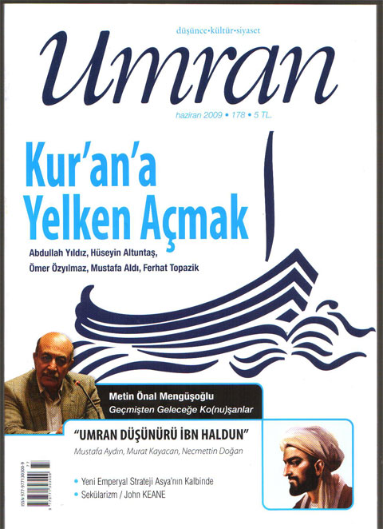
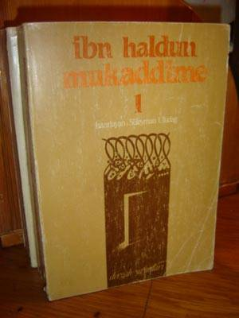
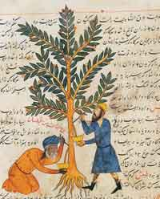

Slide 24
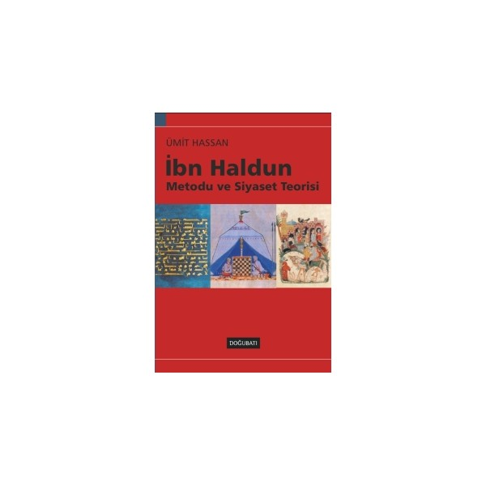
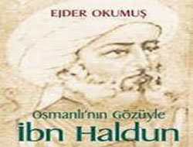
İBN HALDUN

Slide 25
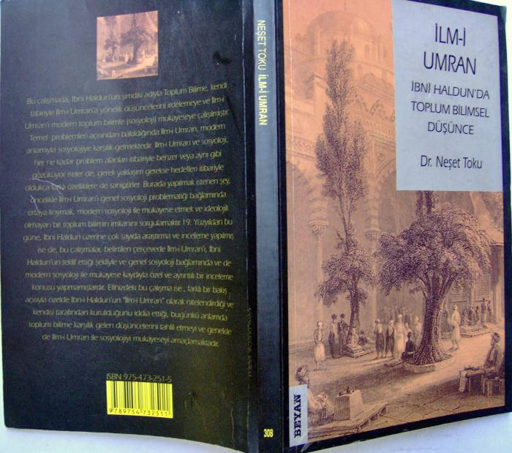

Slide 27
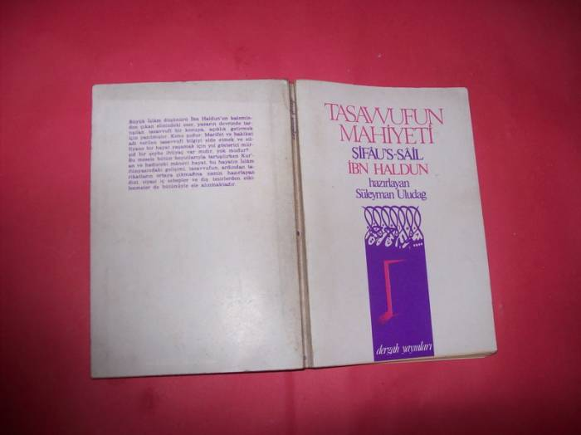
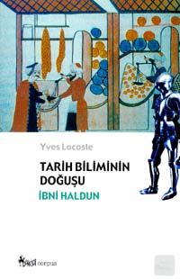

Slide 28
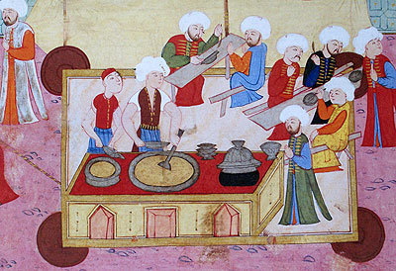

Slide 29
Asım Öz-Dünya Bülteni / Kültür Servisi
İbn Haldun, Osmanlı entelektüellerinin, fikirlerinden etkilendikleri, yararlandıkları, devlet, toplum, tarih ve çöküşle ilgili teorilerini Osmanlı Devleti'ne bazı değişikliklerle de olsa uyarlamaya çalıştıkları bir ilim adamı, bir tarih felsefecisi, bir sosyolog olarak karşımıza çıkıyor. İbn Haldun'un tarih ve toplum görüşü, Osmanlı Devleti'nin güçten düşmeye başlamasıyla birlikte muhtemel bir "çöküş"e gitmekten nasıl kurtarılacağını düşünenler için temel bir başvuru kaynağı olmuş, onun görüşlerine olan ilgi, İbn Haldunculuk'tan söz ettirecek noktaya gelmişti.
Bu bağlamda İbn Haldun'un Mukaddime'sini Şeyhülislam Pirizâde Mehmed Efendi, Kâtip Çelebi, Naîmâ, Taşköprülüzâde, Müneccimbaşı, Hayrullah Efendi ve Cevdet Paşa gibi Osmanlı düşünürlerinin kaynak olarak kullandıklarını söylemek gerek. Meselâ Naîmâ İbn Haldun'u bir üstat bilmiştir. İbn Haldun'a olan bunca ilgi, İbn Haldun'un Mukaddime'sinin Osmanlı Türkçesi'ne çevrilmesi sonucunu doğurmuştur. Burada hatırlanması gereken bir husus daha vardır ki din sosyolojisinin ünlü klasik başyapıtı olan Mukaddime, Arapça olmayan bir dile, Türkçe'ye ilk kez Osmanlı Uleması tarafından çevrilmiştir. Ejder Okumuş’la İbn Haldun’un Osmanlı seyrini konuştuk. Osmanlı Gözüyle İbn Haldun fikri nasıl doğdu? Amaç neydi? Bazı okumalarımda, İbn Haldun’un Osmanlı da dahil Müslüman bilim adamları ve düşünürler tarafından anlaşılmadığı, hatta bilinmediği yönünde bir takım iddialara rastladığımda, bende soru işaretleri oluştu: Acaba bu iddia doğru mu? Bu iddiayı destekleyecek argümanlar sağlam mı? Doğru değilse, o halde doğru olmadığı konusunda elimizde yeterince delil var mı? Bu ve benzeri sorular, İbn Haldun’a olan ilgimi daha da arttırdı ve bu konuyu biraz araştırma konusunda beni cesaretlendirdi. Öncelikle “İbn Haldun ve Osmanlı’da Çöküş Tartışmaları” başlığıyla bir makale hazırladım ve orada Osmanlı-İbn Haldun ilgisini kurmaya çalıştım. “Geçmişten Geleceğe İbn Haldun” Sempozyumu’nda “İbn Haldun’un Osmanlı Düşüncesine Etkileri” başlıklı bir bildiri sundum. Bu bildiri, kitabın asıl konusunu meydana getirmektedir. Kitabın hazırlanmasından amaç, İbn Haldun’un Osmanlı düşüncesine etkisinin bulunduğunu ve Osmanlı entelektüellerinin İbn Haldun’u anlama çabalarının olduğunu ortaya koymak olarak tespit edilebilir.

Slide 30
Asım Öz-Dünya Bülteni / Kültür Servisi
Osmanlı’nın çöküş tartışmalarında İbn Haldun nasıl bir yer tutuyor? Osmanlı’nın İbn Haldun’la tanışmasının geç olmasının nedeni nedir? Osmanlı’nın İbn Haldun’la tanışmasının pragmatik tarafı, zayıflık psikolojisiyle ilgili olarak, görmezden gelinemez; fakat son çözümlemede Osmanlı bilgin ve düşünürleri İbn Haldun’un önemini kavramış ve onun olaylara, siyasete, tarihe, topluma yaklaşımından yararlanmaya çalışmış; İbn Haldun’un toplum, tarih, siyaset ve diğer görüşlerini Osmanlı pratiğinde ele almak istemişlerdir. İbn Haldun’un yaklaşımlarını daha da geliştirerek Osmanlı Devleti’ni zaafiyet durumundan kurtarmak için bir takım fikirler ortaya koymuşlardır. İbn Haldun’dan etkilenen Osmanlı düşünür ve ilim adamlarına tek tek, özellikle de Kınalızade Ali Efendi, Katip Çelebi, Mustafa Naîmâ, Cevdet Paşa bağlamında bakıldığında, onların İbn Haldun’la yakından ilgili oldukları da anlaşılabilir. İbn Haldun’un Osmanlı düşünürleri üzerindeki etkisinin abartılı olduğunu belirten yaklaşımları nasıl değerlendiriyorsunuz? Ben, çalışmamın ortaya koyduğu gibi İbn Haldun’un Osmanlı düşüncesi üzerindeki etkilerinin abartılı olduğunu düşünmüyorum. Tersine İbn Haldun-Osmanlı ilişkisine dair yeterli çalışma yapmaya ihtiyaç vardır. Yani bu konu ihmal edilmiştir. İbn Haldun düşüncesi ile Avrupa düşüncesinin tanışması nasıl oldu? Esasen İbn Haldun’un Batı’da hak ettiği ilgiyi göremediğini baştan söylemek gerekir. Muhtemelen birçok Batılı sosyal bilimci İbn Haldun’dan yararlanmış, ama Osmanlı bilgin ve düşünürleri gibi açık yüreklilikle ondan yararlandıklarını veya etkilendiklerini söylememişlerdir. Batı’ın İbn Haldun’a ilgisini onyedinci yüzyılın sonları veya onsekizinci yüzyılın başlarına kadar gerilere götürmek mümkünse de, asıl ilgisi, 19. yüzyıldan itibaren yavaş yavaş belli olmaya başlamıştır. Hammer’ın tanıtımından, Fransız müsteşriklerinden Quatremére tarafından metninin ve De Slane tarafından ise Fransızca tercümesinin yayınlanmasından sonra Mukaddime, Avrupa’da daha iyi tanınmaya başlamış ve üzerinde bir takım bilimsel çalışmalar yapılması sonucunda İbn Haldun’un daha önce Batı’da ortaya çıktığı sanılan bir çok felsefî ve sosyolojik görüş ve kuramların müjdeleyicisi veya öncüsü olduğu anlaşılmıştır. İbn Haldun’un birçok Batılı bilgin ve düşünürü etkilediği de muhakkaktır.

Slide 31
Asım Öz-Dünya Bülteni / Kültür Servisi
İbn Haldun’un İslam’ın Marks’ı diye nitelenmesin sebebi nedir? İbn Haldun, İbn Haldun’dur. O İslam toplumunun yetiştirdiği bir büyük adamdır. Marx da büyük adamdır, ama o da Marx’tır. İkisinin benzer ve farklı görüşleri mutlaka vardır. Özellikle de ekonomi konusundaki bazı yaklaşımları Marx’ın görüşlerine benzetilmektedir. Marxist ve materyalistler toplumların gelişiminde ekonomik etkenlerin önemini vurgulaması bakımından İbn Haldun’la ilgili olmuşlardır. Fakat İbn Haldun oldukça orijinal bir İslam ilim adamıdır. Kendisine kadar düşünülmeyen bazı şeyleri düşünebilmiş ve insanlığın önüne koymuştur. İslam’ın Marx’ı diye nitelendirme onun büyüklüğünü ortaya koymaktan acizdir. Onu İbn Haldun olarak kendi ismiyle tanımlamak daha doğru çağrışımlara sahip olabilir diye düşünüyorum. Ama mutlaka öyle isimlendirmek isteyenler de varsın öyle isimlendirsinler.
İbn Haldun ilgisinin oryantalizmin ürünü olduğu yönündeki yaklaşımlar nereden kaynaklanıyor? Bunun doğru olmadığının en açık kanıtı, Osmanlıların ilgisidir. İbn Haldun’un Osmanlı’yı etkilemesi gerçeği, ona olan ilginin, Oryantalizm’in bir ürünü olmadığını göstermektedir. Belki yirminci yüzyılın ikinci yarısında başlayan İbn Haldun ilgisinin oryantalizmle ilişkisi olabilir. Osmanlı entelektüellerinin Batı’ya göre erken dönemlerde onunla temasa geçmesi ve Batı’nın Osmanlı’ya göre geç dönemlerde onunla tanışması, İbn Haldun’un Oryantalizm’in ürünü olduğu görüşünü çürütmektedir. Esasen yaklaşık yüz yıllık süreçte, özellikle de yirminci yüzyılın ikinci yarısından itibaren Türkiye’de ve diğer İslam ülkelerinde İbn Haldun’a ilgide Oryantalizm’in etkisini yadsımak mümkün görünmemektedir. İbn Haldun’un Batı’da ciddi anlamda 19. yüzyılın sonlarından önce –az istisnasıyla- bilindiğini söylemek çok güçtür. Oysa Osmanlılarda erken dönemlerde okunmuş ve Türkçe’ye de tercüme edilmiştir.

Slide 32
Asım Öz-Dünya Bülteni / Kültür Servisi
Peki İbn Haldunizm nedir? İbn Haldunizm, Osmanlı’daki İbn Haldun ilgisinin büyüklüğünü anlatabilmek için üretilen bir kavramsallaştırma. Yani adı ve taraftarları belli bir akım vs. değil, bu ifadeyle belirtilen. İbn Haldunculuğun (İbn Haldunizm) anlaşılması için bazı husulara işaret edilebilir: İbn Haldun’un Mukaddime’sini Kâtip Çelebi, Naîmâ, Taşköprüzâde, Müneccimbaşı, Hayrullah Efendi ve Cevdet Paşa gibi Osmanlı düşünürleri kaynak olarak kullanmışlardır. Naîmâ İbn Haldun’u bir üstad bilmiştir. Öyle anlaşılmaktadır ki İbn Haldun’a olan bunca ilgi, İbn Haldun’un Mukaddimesi’nin Osmanlı Türkçesi’ne çevrilmesini intaç etmiştir. Burada hatırlanmalıdır ki “sosyoloji”nin –burada sosyolojiyi tırnak içinde kullanıyorum- ünlü klasik başyapıtı olan Mukaddime, Arapça olmayan bir dile, ilk kez Türkçe’ye çevrilmiştir, o da Osmanlı Uleması tarafından çevrilmiştir.1 Bilindiği gibi Mukaddime’nin büyük bir kısmını (ilk 5 bölüm) 18. yüzyılda Şeyhülislam Pirizâde Muhammed Sahib Efendi (ö. 1749) 1730 yılında, ondan kalan bir kısmını (son bölüm) da 19. yüzyıl ortasında Cevdet Paşa (1822-1895) Türkçe’ye çevirmiştir. İbn Haldun’un görüşlerinden etkilenen ve yararlananlardan Cevdet Paşa’nın, dönemin Meclis-i Vâlâ Reisi Kâmil Paşa ile arasında geçen şu konuşma ve olay, “gerileme” ve “çöküş” dönemi –bu kavramlar da tırnak içinde- Osmanlı Devleti’nde İbn Haldun’un etkisine işaret etse gerektir: “Mehmed Ali Paşa’nın fart-ı ikbalinden bahs etdiği sırada, ‘ben anın karîben ikbalden düşeceğine muntazırım’ dedim ve Mukaddime-i İbn Haldun’daki kavâid-i hikemiyyeyi serd eyledim. Muahharen Mehmed Ali Paşa ikbalinden düşdükde Kâmil Paşa, kullarını görüp ‘hakkın var imiş’ dedi.”2 Bir yönetici seçkinin siyasi geleceğinin nasıl olacağı konusunun dahi İbn Haldun’un çöküşle ilgili görüşlerinden yola çıkılarak izah edilmeye çalışılması, İbn Haldun’un Osmanlı ulema ve tarihçileri üzerindeki etkisini orta yere koymaktadır.

Slide 33
Asım Öz-Dünya Bülteni / Kültür Servisi
Daha genel olarak bir çöküş teorisyeni, bir sosyolog ve din sosyologu olarak İbn Haldun düşüncesinin belli başlı özellikleri nelerdir? İbn Haldun, kim ne derse desin daha henüz Batı’da sosyoloji diye bir şey yokken bir sosyologtu. Onun ilm-i umranı, sosyolojinin İbn Haldun’un diline çevirisidir. İbn Haldun, sosyolojisinde dine geniş bir alan ayırır. Bu nedenle Mukaddime, aynı zamanda bir din ssoyolojisi çalışmasıdır. İbn Haldun, sosyolojisinde değişim konusuna ve bu arada çöküş olgusuna özel bir önem verir. Devletin ve hazariyetin nasıl çöktüğünü, hangi süreçlerden geçilerek çöküşe varıldığını ve çöküşün gerçekleştiğini uzun uzun ele alır. Bu konuları da diğer konularda olduğu gibi ayetlerle destekler. Ayetlerin de bir anlamda “sosyolojik okuma”sını yapar. Ayetlere kendine özgü anlamlar verir. İbn Haldun düşüncesinin belli başlı özellikleri; kendi kurduğu umran ilmine dayanma; insanın toplumsal bir varlık olarak ele alma; araştırmada tarafsızlık ve nesnellik; yalan haber ve rivayetleri ayıklama; gözleme dayanma; sağlam kaynaklara başvurma; insanlık tarihini bir bütün halinde görme ve tarihe küllî bir ilim olarak yaklaşma; eleştirel bakış; sosyal olayları Sünnetullah ile anlamaya ve izah etmeye çalışma; sosyal gerçekliği, devleti, iktidarı, medeniyeti önyargısız analiz etme ve toplum, devlet ve medeniyetler için genel bir takım sosyal, siyasal, kültürel, ekonomik vs. kanunlara ulaşmaya çalışma; konuları izah ederken ayetlere başvurma; toplumsal ve siyasal güç, birlik ve dayanışmayı asabiyet kavramı altında izah etme; kadercilik; toplumsal olay ve olgularda dine ve ahlaka önemli bir yer verme gibi hususlar olarak tespit edilebilir. İbn Haldun’un yetiştiği ortam nasıl? 1332’de Tunus’ta dünyaya gelen İbn Haldun zamanında Endülüs ve Kuzey Afrika’da ilmî, fikrî, siyasî ve medenî hayat çok da iyi bir durumda değildi. Endülüs’ün büyük bir bölümü Hıristiyanların eline geçmişti. Tunus’tan Atlas Okyanusu’na kadar uzanan topraklarda Hafsiler, Abdülvadiler ve Meriniler diye üç Berberî hanedanlığı hüküm sürüyordu. Bunlar arasında zaman zaman kanlı savaşlarla sonuçlanan şiddetli geçimsizlik ve rekabetler mevcut olduğu için o topraklarda istikrardan söz etmek mümkün değildi. İbn Haldun böyle kaygan bir siyasal zeminde bu hanedanlıklarda görev yapmıştı. Hayatının son yirmidört yılını geçirdiği Mısır’da ise Memluklular hüküm sürüyordu. Irak’ta Celairîler, Anadolu’da ise Selçuklu Beylikleri vardı. İbn Haldun’un Mukaddime’sini okurken onun hangi zamanda yaşadığını bilmekte fayda var.

Slide 34
Asım Öz-Dünya Bülteni / Kültür Servisi
İbn Haldun’la ilişkili Osmanlı düşünür ve devlet adamlarını seçme/belirleme ölçütlerinizden söz açar mısınız? Bu çalışmada daha çok tarihçi ve tarihle ilgileri olan kimseleri tespit etmeye çalıştım. Tabii ki bunların içinde siyaset adamı, felsefeci ve ulemadan da insanlar var. Bir sonraki aşamada yapmak istediğim şey, İbn Haldun’a Osmanlı ilgisinin başından itibaren daha farklı kişileri, özellikle felsefî ve kelamî yönü olanları ele almaya çalışmaktır. Bu araştırmalar aşamasında ne gibi zorluklarla karşılaştınız? Genel zorluklar, yani bilimsel çalışmalarda genel olarak karşılaşılan güçlükler. Fakat bu çalışmanın ilerletilmesinde daha fazla zorluk yaşayacağımı düşünüyorum. Cevdet Paşa ile İbn Haldun düşüncesi ve Mukaddime çevirisi bağlamında Tanzimat döneminin analiz edilmesi bakımından neler söylenebilir? Bu başlı başına bir konu. Ayrıca ele alınması lazım. Mukaddime’nin çevirisi Tanzimattan çok önce başlıyor, 1749’da vefat eden Şeyhülislam Pirizade Mehmet Efendi tarafından. Ama bu dönem de çok önemli. Osmanlının, zayıflığı hissettiği bir dönem. Fakat Ahmet Vefik Paşa’dan Namık Kemal’e kadar birçok kişinin içinde yer aldığı Tanzimat entelektüellerinin İbn Haldun’a ilgileri yoğun. Bunun ayrıca önemli olduğu düşünüyorum. Cevdet Paşa konusu ise daha da önemlidir; çünkü Cevdet Paşa, ilmi kişiliği ile ayrı bir yere sahip ve onun İbn Haldun’la kurduğu bağ, bu açıdan da daha önemli hale geliyor. II. Abdulhamit devrinde Mukaddime’nin yasaklanma nedeni nedir? Bu konu net değil, onun için üzerinde konuşacak durumda değilim. Biraz araştırmak lazım.

Slide 35
Asım Öz-Dünya Bülteni / Kültür Servisi
Ahmet Arslan’ın İbn Haldun’un siyaset ve hilafet bağlamında ifade ettiği düşüncelerinden hareketle yaptığı ve bir anlamda seküler İbn Haldun okuması olarak anlaşılabilecek yaklaşımların temeli nedir? İbn Haldun’un ilk planda Ahmet Arslan’ı haklı kıldığı düşünülebilecek siyaset yaklaşımı olduğu kabul edilebilir; fakat İbn Haldun’un yaklaşım biçimine bütünlüklü olarak bakıldığında, onun, siyaset ve devlet yaklaşımını bilimsel bir yaklaşımla nesnel olarak ortaya koyduğu, ama kendisinin hareket noktasının arkaplanında dinin önemli bir yerinin olduğu görülebilir. İbn Haldun, soğukkanlı bir biçimde gözlemlerine dayanarak devlet biçimlerini ele almaktadır; buradan hareketle onun seküler okuması mümkün olmaz diye düşünüyorum; fakat son tahlilde okuyanın bakışaçısı ve yaklaşımı, okunanın anlaşılma biçiminin belirlenmesinde önemli bir role sahiptir. Osmanlı'dan bugüne, bugünden geleceğe Türkçe düşünce dünyasında İbn Haldun’un etkileri dediğimizde neler söylersiniz? Osmanlı’da kurulan bağ, yeniden son zamanlarda kurulmaya çalışılmakta gibi. Düzenlenen bilimsel toplantılar, yapılan tezler, yazılan makale ve kitaplar, bir ivme kazanmışa benzemektedir. İster tarih ve tarih felsefesi, isterse sosyoloji çalışmalarına anlamlı katkılar yapacak İbn Haldun okuma ve incelemelerine ihtiyaç olduğu da ortada. Söyleşi için teşekkür ederim... Ben teşekkür ederim.

Slide 36
